Slide 1
Innovaciones y una vista hacia el futuro
RAS-Hon
15 de enero
Monroe Weber-Shirk
Notes:
APP will put together costs
Important to mention need to design for every plant
10:30 a 12:00 a.m.
Presentación de las innovaciones de las tecnologías AguaClara
Describir las principales evoluciones del programa AguaClara Dr. Monroe Weber-Shirk
Estimados Miembros de la Red:
Por este medio estamos invitando a nuestra próxima reunion técnica que se llevará a cabo el día martes 15 de enero del 2013 , en un horario de 8:30 a.m. - 12:30 m., en el Hotel Real Intercontinental de Tegucigalpa, de la ciudad de Tegucigalpa, M.D.C.
Agradecemos el apoyo brindado por los colegas de Agua Para el Pueblo y la Universidad de Cornell, USA, quienes en esta ocasión serán nuestros anfitriones y compartirán el tema: “Avances en la innovación de las tecnologías AguaClara y las perspectivas de su implementación en Honduras”
Favor tomar nota en sus agenda.
Saludos cordiales,
Ligia Miranda
Secretaria Ejecutiva
Red de Agua y Saneamiento de Honduras (RAS-HON)
Col. Palmira, edificio Roma No. 1601
Esquina Opuesta a Nunciatura Apostolica
Tegucigalpa, Honduras C. A
Telefax (504) 2222-4345

Slide 2
Temas
Actualización al nivel del programa y el contexto
Sencillez al otro lado de la complejidad
Nueva teoría de floculación
Actualización de las tecnologías
  Dosificador
  Filtro rápido de múltiples capas
  Lecho de flóculos
  Herramienta de diseño
  Monitoreo en vivo usando celulares
  Plantas de bajo caudal
Reflexiones

Slide 3
¿Que palabra se puede deletrear usando las letras en “Religión”?
Ingeniero
Religión:
  Re – otra vez
  ligar – amarrar, empatar, unirse
  Reconectar
  Crear comunidad
  Interesarse más en otros que en uno mismo
Ingeniería:
  Creando la infraestructura para vivir sanamente en comunidad
Notes:
I’m not going to tell you what you should believe.
How many of you feel that your values and world view are affected by religion?
Are your engineering studies affected by what you value?
Can you create connections between engineering of safe drinking water and religion?
Engineering makes it possible to live in communities!
Do you think of science and religion as opposites or as complimentary?
The choice to care about others is a highly evolved trait. My experience is that happiness is directly related to other-centeredness.
Have you had classes at Cornell where you have discussed values and world views in a safe environment?
Are you curious about what your professors value?

Slide 4
Recordando el Porqué
¿Porqué estamos aquí hoy?
Es para ver tecnología de punta (¿pero porqué?)
Es por nuestro amor a los demás seres humanos y el deseo de verles disfrutando una vida sana
¿Cuál es el objetivo de la ingeniería ambiental?
  Proteger los humanos de lo malo que esté en el ambiente
  Proteger el ambiente de lo malo que pueden hacer los humanos

Slide 5
Gira de Estudiantes de la Universidad de Cornell
El diezmo viaje con estudiantes a Honduras
Una anécdota…
No tenemos que comprobar que vale tener agua de alta calidad en la casa

Slide 6
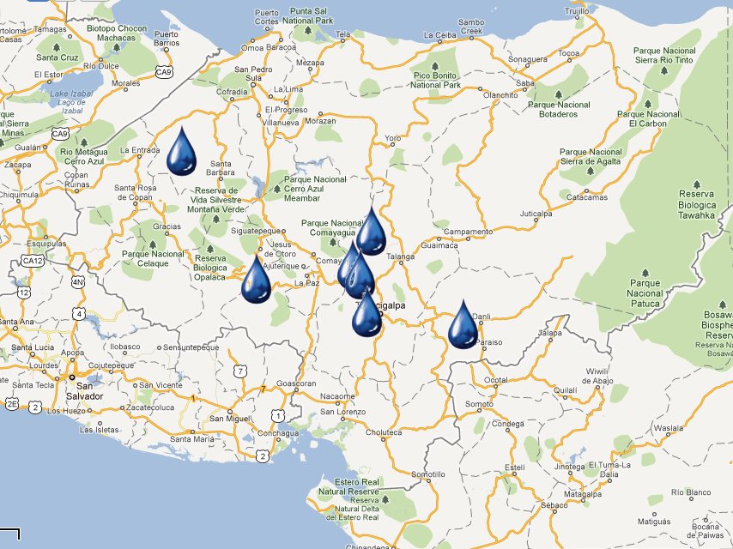



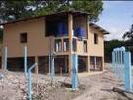



Desde el 2005:
AguaClara en Honduras
“Cuatro Comunidades” 2009
Atima 2012
Agalteca 2010
Tamara 2008
Marcala 2008/2011
Alauca 2011
Ojojona 2007

Slide 7
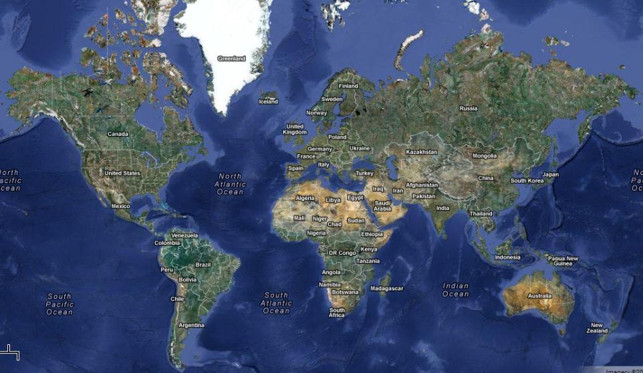
¿Hacia donde vamos?

Slide 8
Red de AguaClara
Investigación, innovación, educación, y diseño
Cornell U
AguaClara R&D
Provee supervisión y asegura calidad de la obra de los ejecutores, consultoría y servicios de apoyo para los ejecutores
AguaClara LLC
Socios ejecutores
Diseñar/construir/operar/capacitar/transferir
Proveer asistencia técnica permanente para las juntas de agua
Juntas de Agua
Ser dueño, operar, y mantener su sistema de agua.
Monitorear y entregar los datos de operación
Miembros de las comunidades
Toman agua sana y pagan la tarifa para su agua
Notes:
AguaClara Program at Cornell – R&D, new design and technology development. Note that Agua Clara plans to make their designs open source so cost for their proprietary designs is not an impediment to their adoption.
AguaClara Inc. – Proposed commercial entity which recruits and vets engineering and construction firms local to target communities (Implementation Partners, below), provides oversight and QA services, acts as a “face” to regional/local communities and as a go between with the AguaClara program as needed, and provides feedback to Cornell related to lessons learned and downstream technical requirements. In short, the “glue” between all entities.
Implementation Partners – Engineering and Construction firms in the target regions who will develop bids, sell services and build and deploy the plant and transfer support to local water boards.
Local Water Boards – Municipal entities who will “purchase” the build/deploy services from the Implementation Partner, and get funding from municipal/region/national sources for deployment of the plants.

Slide 9
Compartiendo conocimientos, retroalimentación, e innovación
Cornell U
AguaClara R&D
AguaClara LLC
Socios ejecutores
Juntas de Agua
Miembros de las comunidades

Slide 10
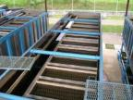
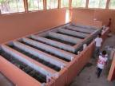
Comparación de Costos
Dado que ambas plantas tienen una vida útil de 25 años y que los componentes no fallan.
Costo de energía de $0.16/kWhr, interés es 5%, costo de químicos en Honduras en 2012
Notes:
Assuming both plants last 25 years and that no components fail for 25 years!
Electricity cost is $0.16/kWhr, Interest is 5%, 2012 chemical costs in Honduras

Slide 11
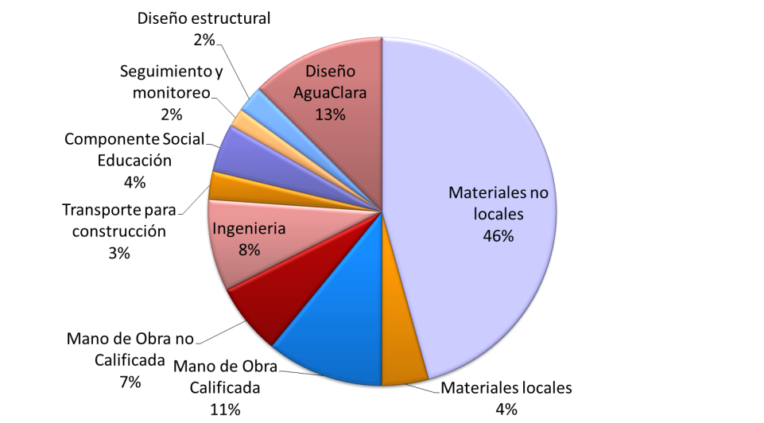
Costos de una planta AguaClara de 32 L/s
Presupuesto total = $8000 por cada L/s

Slide 12
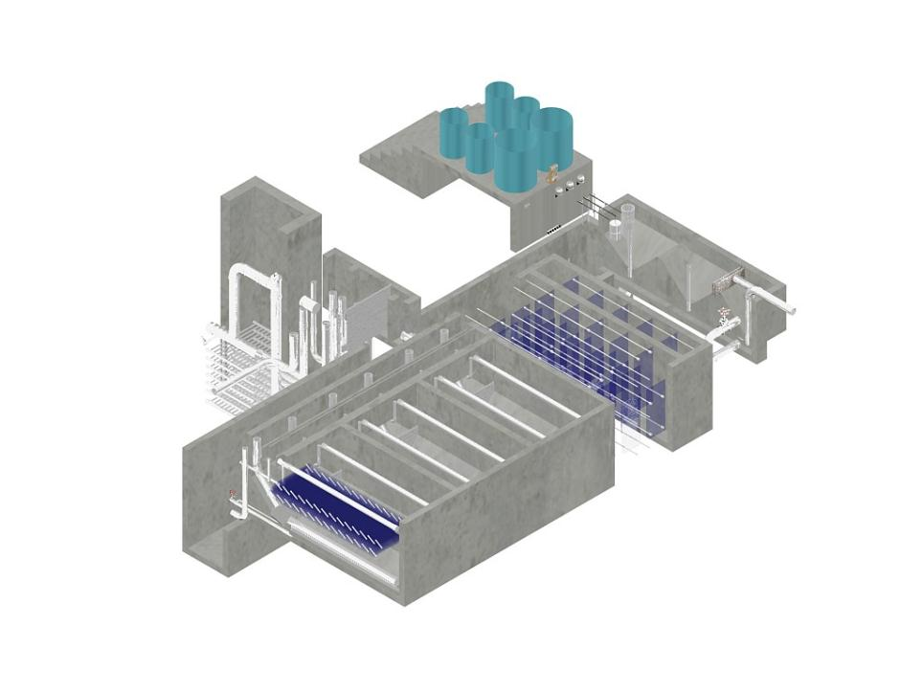
AguaClara FRAMCa requiere un sexto del área de filtros rápidos y utiliza una sola válvula pequeña de control
Elimina tabla de control, computadoras, bombas para los químicos, y sistemas de control electrónicos
El más avanzado diseño de dosificador de químicos que mantiene automáticamente la dosis cuando cambia el caudal
Químicos
FRAMCa
Desarenador
Componentes de bajo costo y disponibles en el mercado nacional como tubería de PVC y válvulas manuales.
Floculación
Sedimentación
Sencillo sistema de armar módulos de placas en vez de usar componentes especializados.
Todos los tanques abiertos, fáciles para monitorear, limpiar, y mantener.

Slide 13
Educación, Instituciones, Voluntad Política
Y
Tecnologías

Slide 14
Multiplicación
  Energía x Educación x Dinero x Gobernación x Mano de obra x Tecnología = ?
1x1x1x1 x 1 x0=0
1x1x½x1x1x2=1
Tecnología buena requiere menos y rinde mas

Slide 15
Gira a Nepal
En Octubre del año pasado el Banco Mundial me invitó a presentar el programa AguaClara en un taller con participantes de Nepal, Pakistán, India, Afganistán, Sri Lanka, Bangladesh, y Bután
Fui a ver 3 plantas potabilizadoras en la capital Katmandú

Slide 16
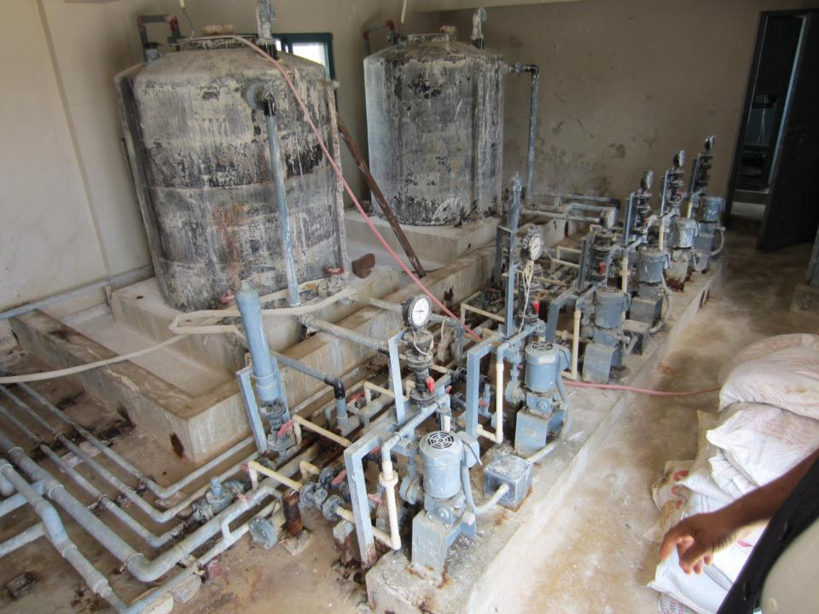

Slide 17
¿Que podemos aprender de Honduras y Nepal?
Las tecnologías que dependen de muchos componentes móviles son vulnerables a fallar
Componentes muy especializados son difíciles de reponer
La necesidad de tecnologías que sean más confiables es grande y no es solamente en Honduras

Slide 18
Punto Clave para el Éxito
Retroalimentación y comunicación entre todos los miembros del equipo
La retroalimentación es fundamental para aprender y mejorar los diseños y la operación de las plantas potabilizadoras

Slide 19
Ejemplos de Falta de Retroalimentación
Acción
Reflexión
Ingeniero Japonés diseña una planta potabilizadora
Operador Nepalés maneja la planta y agrega cloro al tanque madre
Operador Nepalés maneja la planta
El técnico químico mide el cloro residual
Sin retroalimentación la próxima planta no será mejor
Sin retroalimentación la planta no va a funcionar mejor mañana.

Slide 20
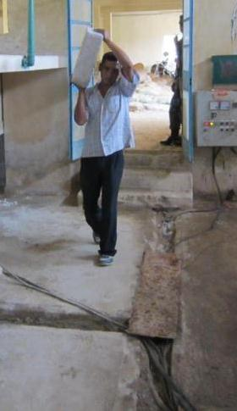
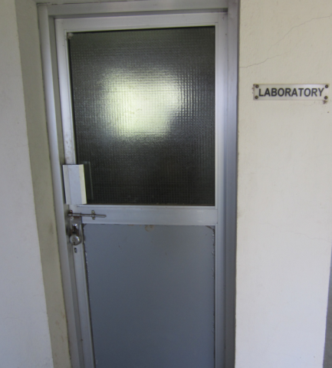
Ejemplos de Falta de Retroalimentación
Dosificación de coagulante
Monitoreo?
Candado

Slide 21
Retroalimentación
El programa de AguaClara es diseñada para optimizar el retroalimentación tanto para mejorar los diseños como para operar las plantas
El retroalimentación guía nuestro programa de investigación
Podemos aprender y mejorar rápidamente
Van a ver ejemplos más adelante
Un ejemplo es la bondad de diseños simplificados

Slide 22
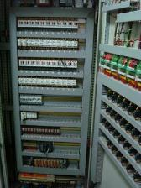
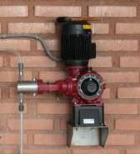
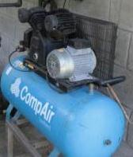
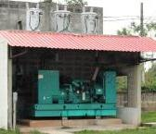
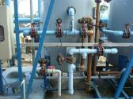
Riesgo de un fallo en una planta mecanizada
1
1
1
1
1
éxito
seleccionar al azar
La planta de tratamiento solamente funciona bien si todos los procesos están funcionando bien
La probabilidad de fracaso es muy alta cuando hay varias plataformas de tecnologías con muchos componentes

Slide 23
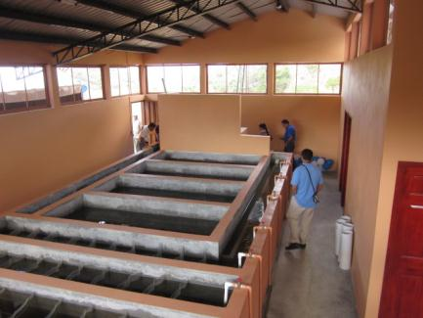
Riesgo de un fallo en una planta AguaClara
0
fracaso
seleccionar al azar
Hay pocos componentes móviles y que puedan fallar en una planta AguaClara. Por eso son mucho mas confiables y con bajo riesgo de un fallo. Además los componentes son fáciles de mantener y reparar.

Slide 24
Honduras no es el único
El alto índice de fallas de plantas mecanizadas no es solamente en Honduras
No es que las plantas altamente mecanizadas no puedan tratar el agua
Es que son muy vulnerables a fallar por su alto numero de componentes
Además requieren más empleados con alta capacitación para mantenerlas

Slide 25
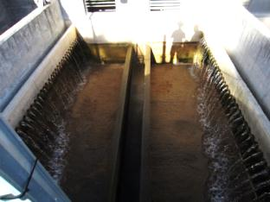
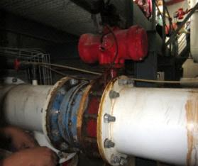
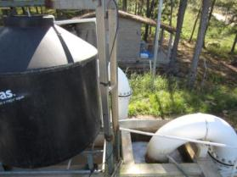
Observaciones de plantas potabilizadoras Hondureñas
He visitado la planta obra civil en Siguatepeque cada año por 6 veces y esta planta está deteriorando y muchos componentes ya pasaron su vida útil
  Válvula de control de nivel de agua en los filtros
  Bombas de dosificación

Slide 26
Reflexiones

Slide 27
Nueva teoría:
Floculación

Slide 28
Como crecen los flóculos?

Slide 29
Cuál es la Meta de la Floculación?
Hacer flóculos grandes?
Reducir la cantidad de flóculos pequeños?

Slide 30

Pasos para remover las partículas
Coagulación
Floculación
Lecho de flóculos
Sedimentación
Filtración
Deposición de las partículas de coagulante
Colisiones
Mas Colisiones
Gravedad!
Ultima oportunidad!
Notes:
Here are the five stages of colloid or particle removal in hydraulic drinking water treatment plants. The first stage, coagulation, involves the addition of a chemical coagulant to destabilize a suspension of particles. The coagulant precipitates and attaches to the particle surface. Then in flocculation, velocity gradients in the water cause the particles (now coated in precipitated coagulant) to collide and stick to one another forming aggregates. In floc blankets there are many more opportunities for collisions. In sedimentation, fluid flow is very slow and the aggregates settle to the bottom of the tank. Filtration is often used to remove any remaining particles but is not included in the bench-scale setup.

Slide 31
Nueva Teoría de Floculación
Con la meta de mejorar el proceso de floculación hemos estado investigando los parámetros que controlan su desempeño
Resulta una nueva teoría de floculación
  La probabilidad que dos partículas se puedan adherir es proporcional a su cobertura con coagulante
  Partículas pequeñas no pueden adherirse a flóculos grandes

Slide 32
Geometría de Coagulación
Notes:
Our smallest aggregates were the control, at 180 nm.

Slide 33
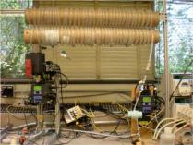
Más de 200,000 datos de floculación
PACl - Poly Aluminum Chloride
Sulfato de aluminio
Dr. Karen Swetland investigación para su disertación
Notes:
Here we plotted the residual turbidity, the turbidity of the water after settling, against the coagulant dose. We noticed that when we used a log-log plot, there was a linear trend in the data. So we explored further.

Slide 34
Resultados sorprendentes
PACl - Poly Aluminum Chloride
Sulfato de aluminio
Para mejorar el comportamiento del floculador se requiere más flóculos pequeños. Como podríamos lograr eso?
Notes:
These are the results! For a capture velocity of 0.12 mm/s the data collapses to a line with an R^2 around 0.9 for both. Keep in mind that this graph encompasses 244,000 data points…
k = 0.7

Slide 35
Datos muy preliminares de romper los flóculos
Con rotura de flóculos

Slide 36
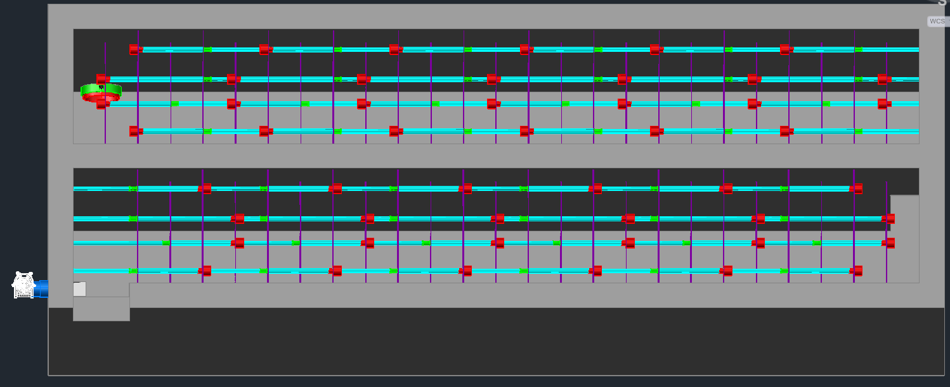
Floculador
Como podríamos cambiar el diseño dada la nueva teoría?
S
W
L
Notes:
planta de 50 Lps con 2 cámaras de sedimentación

Slide 37
Nuevas tecnologías: Dosificación

Slide 38

Tanque con carga constante
Tanque madre de coagulante
Palanca
Deslizador
H
Válvula flotadora
LFOM
Cascada de coagulante
Flotador
Tubos con flujo laminar
Válvulas de purgar
Notes:
This is a basic schematic of what research and design teams have come up with after many years of work. The stock tank holds a stock chemical solution which is connected to a constant head tank. The constant head tank is regulated by a float valve which keeps the chemical depth constant. A large diameter tube leads from the stock tank to one or more small diameter long straight dosing tubes. A large diameter flexible leads to a drop tube with “open channel super critical flow”, where the chemical flows to be added to the plant’s influent water. The drop tube is connected to a lever via a slider. The plant operator sets the slider at the desired coagulant dose based upon characteristics of the influent water. The float attached to the lever changes position as flow rate into the plant changes, thus changing the elevation of the large diameter tube’s outlet, and maintaining a constant chemical dose.

Slide 39
Disminuir la dosis
H

Slide 40
Aumentar la dosis
H

Slide 41
Reducir el caudal de la planta
H

Slide 42
Apagar la planta

Slide 43
Publicación
K.A. Swetland, M. Weber-Shirk, and L.W. Lion “Gravity-Powered Chemical Dose Controller for Sustainable, Municipal-Scale Drinking Water Treatment”, ASCE Journal of Environmental Engineering.

Slide 44
Nuevas tecnologías: Sedimentación

Slide 45
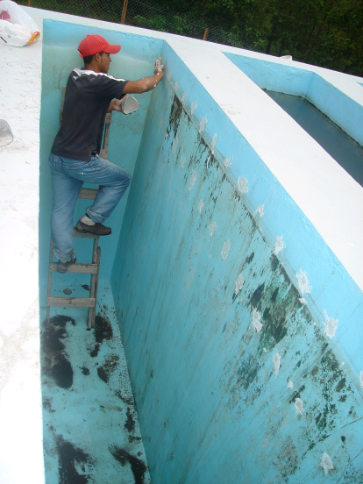
Ojojona - 2006

Slide 46
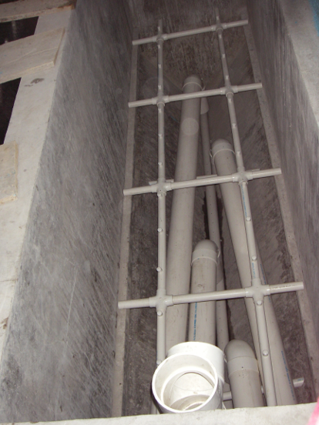
Támara - 2008

Slide 47
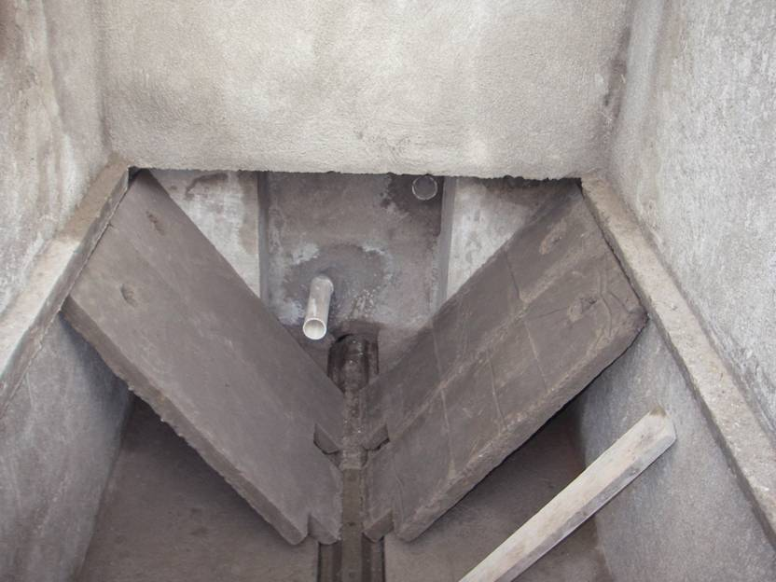
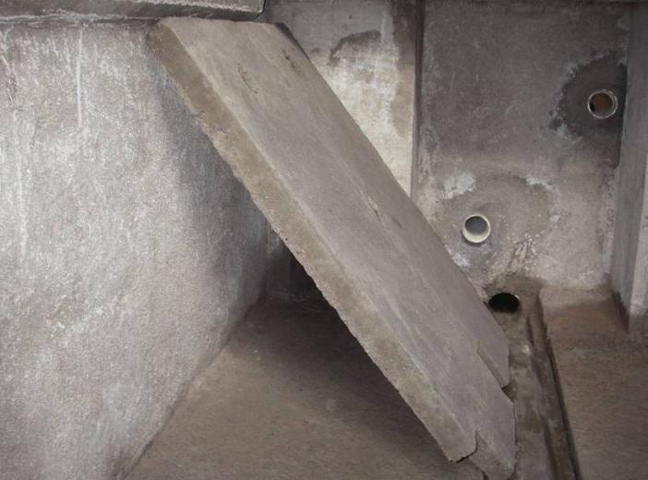
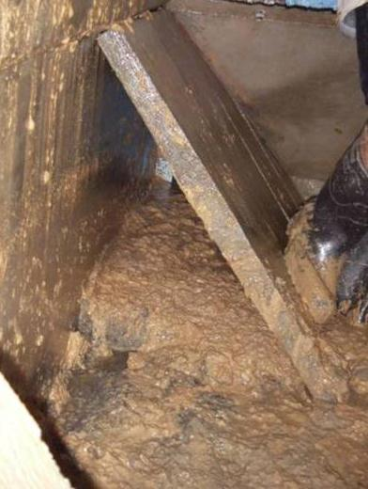
Cuatro Comunidades - 2009

Slide 48
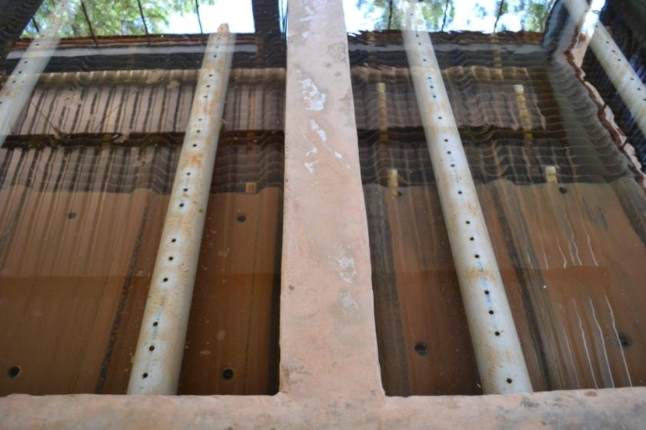
Flóculos escapando en Agalteca - 2010

Slide 49
Circulación de larga escala

Slide 50
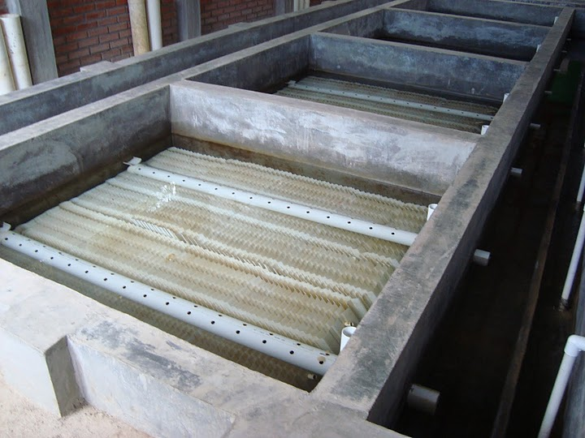
Marcala sedimentation tank

Slide 51
Tubitos para guiar el agua y Eliminar Circulación - 2011
Notes:
This was tested at multiple plants and is much better than the manifolds that were simple pipes with a row of holes!

Slide 52
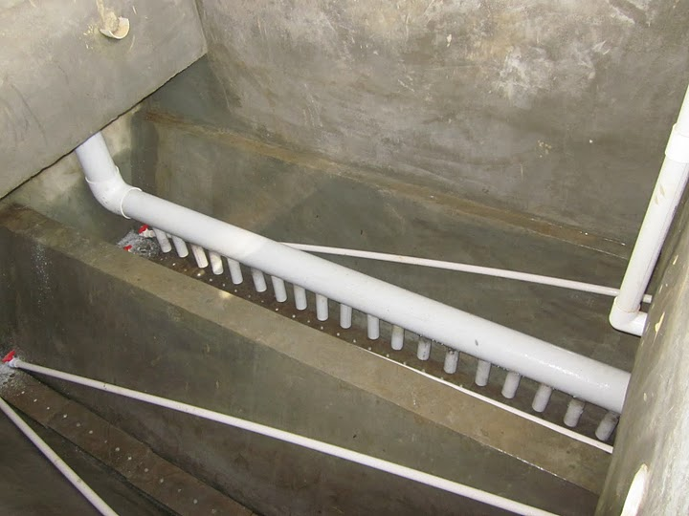
Flat bottom sed tanks
No hay lecho de flóculos en este diseño porque la tapadera del drenaje es plana (pero este diseño es mucho mejor que los diseños previos

Slide 53
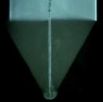
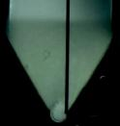
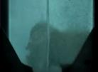
Geometría para volver a levantar los flóculos
Chorro al centro
Chorro al lado
Fondo plano
Tubo difusor aplanado
Punto de resuspensión
Cubierta de drenaje removible
Cambio del dirección del chorro
Orificio de drenaje
Drenaje

Slide 54
Resuspensión del lecho de flóculos
Inlet diffuser
Drenaje

Slide 55
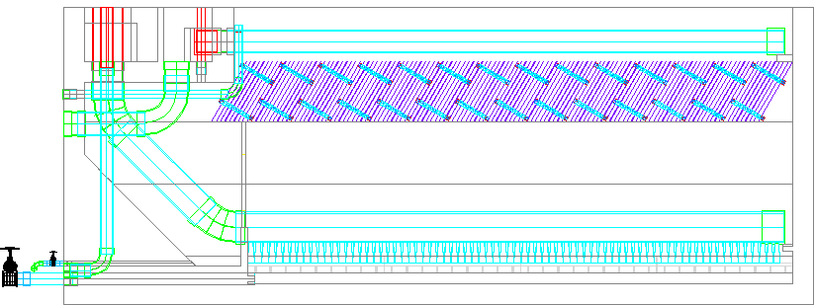
Tanque de Sedimentación - 2012
Canal para botar agua que sea mal floculada
Canal de agua floculada
Canal de agua decantada
Vertedero que da el nivel de agua en los procesos aguas arriba
Placas de sedimentación
Vertedero para los flóculos (para mantener el nivel del lecho de flóculos)
Tolva de lodos
Manifold
Difusores
Válvula para purgar lodos
Válvula para purgar tanque de sedimentación
Notes:
Exercise: Tell the story of the journey of a large floc, a small floc, a rouge loner clay particle, and of a water molecule as each travels through this sedimentation tank.

Slide 56
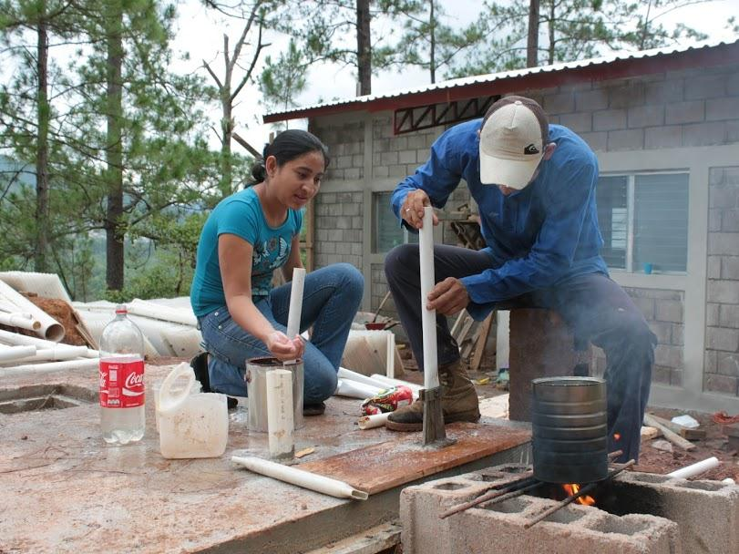
Atima

Slide 57
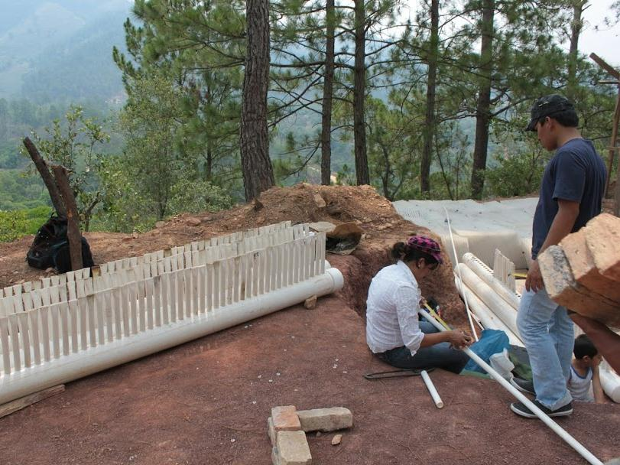
Atima inlet manifolds

Slide 58
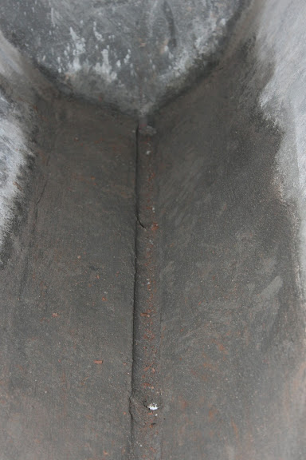
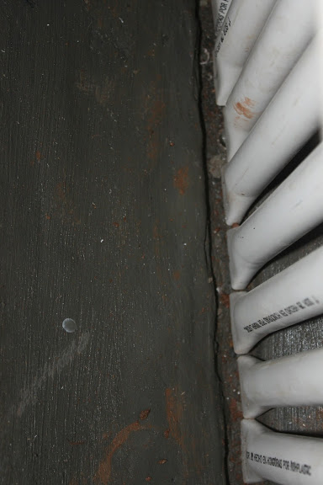
Atima rounded sed tank profile

Slide 59
El desafío y el reto de los filtros
Reducir turbidez
Otra barrera para protección
Mejor protección contra patógenos que son resistentes al cloro
Pero como filtrar?
Quisiéramos un filtro que reúna los requisitos de la filosofía de AguaClara

Slide 60

Filtro Rápido de Arena de Múltiples Capas (FRAMCa)
En vez de 6 filtros lado a lado, ponga uno encima del otro
Notes:
Optimal number of layers is a function of backwash requirements and optimal filtration velocity. We are using shallower filter beds than conventionally used and thus filter performance is expected to be poorer.

Slide 61
Empezar Filtración
El aire en el tubo sifón previene que el agua salga

Slide 62
Empezar el retrolavado
Notes:
Need to analyze the beginning of the siphon right after the air pressure is equalized with atmospheric pressure. It appears that we may need the height of water above the top of the siphon tube to equal the depth of submergence of the end of the siphon to initiate flow through the siphon

Slide 63
Terminar el retrolavado

Slide 64
Terminar retrolavado
Caja de Agua Filtrada
Caja de Agua Decantada

Slide 65
Empezar filtración
Caja de Agua Filtrada
Caja de Agua Decantada
What causes water to flow through the filter bed?
____________________________
differences in piezometric head

Slide 66
Terminar filtración
Caja de Agua Filtrada
Caja de Agua Decantada
What causes water to flow through the filter bed?
____________________________
differences in piezometric head

Slide 67
Retrolavado
Caja de Agua Filtrada
Caja de Agua Decantada

Slide 68
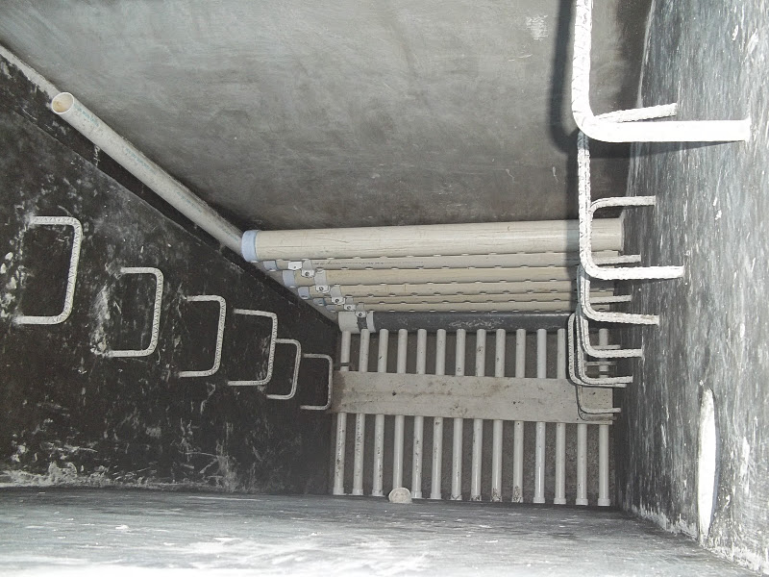


Slide 69
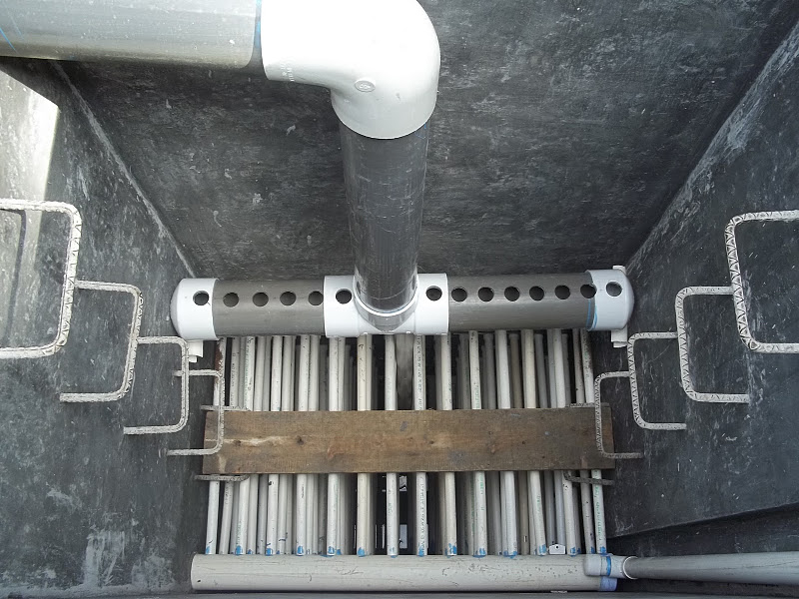

Slide 70
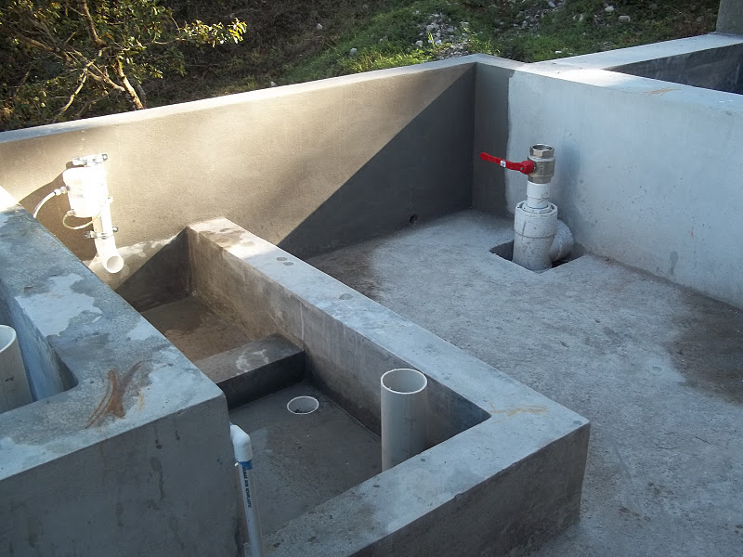
La válvula de control del sifón

Slide 71
Publicación sobre el FRAMCa
M.J. Adelman; M.L. Weber-Shirk; A. N. Cordero; S.L. Coffey; W.J. Maher; D. Guelig; J.C. Will; S.C. Stodter; M.W. Hurst, and L.W. Lion; “Stacked Filters: a Novel Approach to Rapid-Sand Filtration”; ASCE Journal of Environmental Engineering 2012.

Slide 72
Nuevas tecnologías: Planta de bajo caudal

Slide 73
El desafío de la escala del caudal
Los asentamientos humanos tienen tamaños de 100 personas hasta 20,000,000 de personas
El caudal requerido es entre 0.1 L/s y 80,000 L/s
1,000
10,000
100,000
1
10
100
L/s
habitantes
100
1,000
10,000
100,000
1,000,000
10,000,000

Slide 74
El desafío de bajo caudal
Floculador – nueva geometría requerida
Sedimentación – fácil (porque es el proceso más grande)
Filtro – difícil construir caja abierta
1,000
10,000
100,000
1
10
100
L/s
habitantes
100
1,000
10,000
100,000
1,000,000
10,000,000

Slide 75
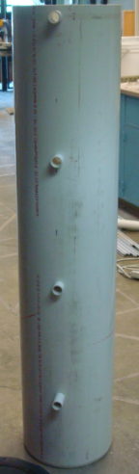
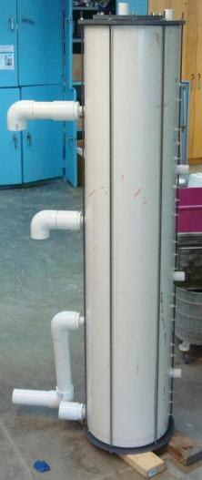
0.8 L/s Filtro Rápido de Arena de Múltiples Capas

Slide 76
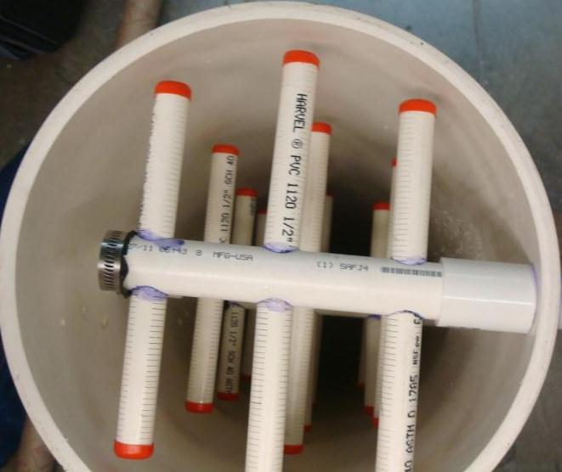
Vista desde el fondo del filtro

Slide 77
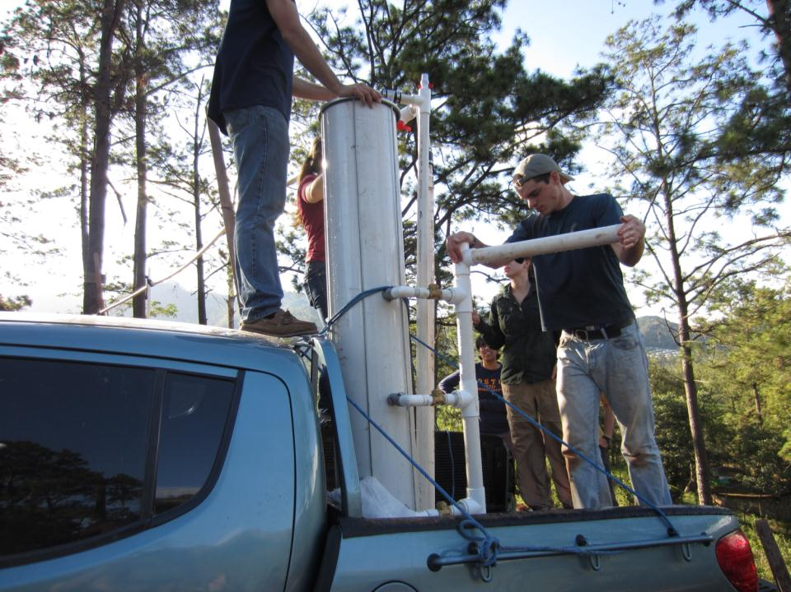

Slide 78
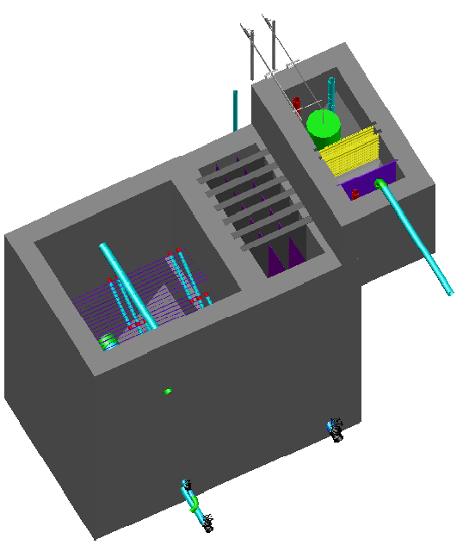
Vista de una planta de 0.8 L/s (sin el filtro)
floculación
Tanque de entrada
sedimentación
2 m
1.9 m

Slide 79
Vista en planta de los componentes del floculador
Tanque de floculacion
Canal
Ferro-cemento u otro material rígido
Placas de policarbonato
Tubo de PVC (1/2”)
Tubo de PVC bloqueando 60% del área

Slide 80
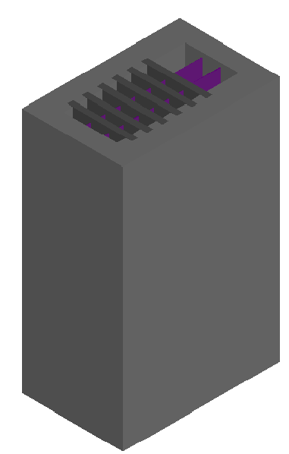
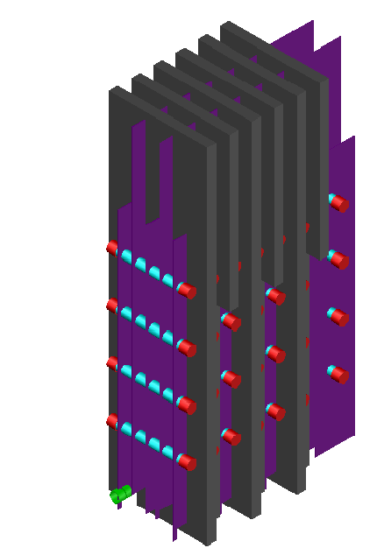
Floculador de 0.8 L/s
1.9 m

Slide 81
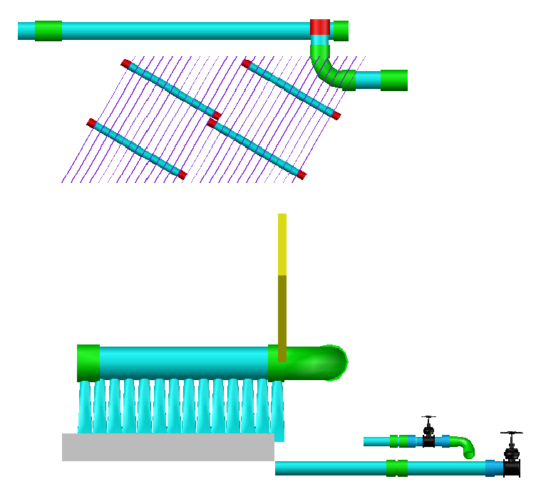
Elevación del tanque de sedimentación

Slide 82
Herramienta de Diseño
Demostración
Con el entendimiento que los que quieren una planta AguaClara tienen que canalizar lo solicitud a través de Agua Para el Pueblo que diseña la infraestructura y la construye
http://aguaclara.cornell.edu/

Slide 83
OpenSourceWater
Los operadores de las plantas mandan datos directamente al web usando mensajes del texto
6 plantas AguaClara en Honduras son clientes
Datos transmitidos:
  Nombre del planta y clave
  Turbidez de agua cruda, decantada, y filtrada
  Dosis de los químicos
  Caudal de la planta
  Comentarios como (“todo bien” / “labando tanque 1” / “bajo sulfato”)

Slide 84
OpenSourceWater
Costos:
$0.06 / mensaje (operador)
$0.01 / mensaje (OpenSourceWater)
Server
Twilio*
(SMS
Gateway)
encoded
data
SMS
Parser
data
Database
celular
PHP
PHP
*Twilio Developer's Guides: twilio.com/docs

Slide 85
Monitoreo
Que beneficio nos da el tener monitoreo en vivo?
Como podría ser usado?
  Todos los operadores tienen la costumbre de comunicarse 2 veces al día con el ente de asistencia técnica
  Podemos evaluar y comparar el comportamiento de las plantas
Como podríamos extenderlo a más plantas?

Slide 86
Conclusiones
El mejor diseño para alta confiabilidad usa pocos componentes, materiales disponibles en el mercado local, y retroalimentación
La capacidad de investigación nos ayuda a inventar mejores tecnologías en un ciclo de aprendizaje
Las plantas de AguaClara ya tienen costos más bajas, rendimientos más altas y confiabilidad más altas

Slide 87
Reconocimientos
Quiero reconocer el trabajo de investigación y diseño de cienes de estudiantes de Cornell y ahora tambien de Johns Hopkins. Sin ellos este proyecto no hubiera sido posible.
Quiero reconocer a Agua Para el Pueblo por su alta capacidad de colaborar en el proceso de innovación

Slide 88
Reflexiones
Nuestra meta es mejorar la calidad de vida de los Hondureños y los demás Centro Americanos con proyectos de agua potable por toda la región. Cuáles deben ser los próximos pasos?
Cuáles son las necesidades críticas de investigación?
Cuáles son los desafíos para implementar plantas potabilizadoras para comunidades rurales, y pequeñas ciudades?

